Slide 1

АНАЛИЗ РАБОТЫ С ОДАРЕННЫМИ ДЕТЬМИ
2023-2024 уч. год

Slide 2

ИТОГИ УЧАСТИЯ ГИМНАЗИСТОВ
В ШЭ ВсОШ
(4-11 КЛАССЫ)
38
длительность
352
ПОБЕДИТЕЛИ
11 сентября- 24 октября
20
количество учебных предметов
1038
ПРИЗЕРЫ
5310
общее количество участий
Notes:
© Copyright Showeet.com – Creative & Free PowerPoint Templates

Slide 3
ИТОГИ УЧАСТИЯ ГИМНАЗИСТОВ
В МЭ ВсОШ
41
длительность
92
ПОБЕДИТЕЛИ
17 октября - 28 ноября
20
количество учебных предметов
472
ПРИЗЕРЫ
721
103
Обучающиеся, прошедшие на региональный этап
общее количество участий
Notes:
© Copyright Showeet.com – Creative & Free PowerPoint Templates

Slide 4
ИТОГИ УЧАСТИЯ ГИМНАЗИСТОВ
В РЭ ВсОШ
43
длительность
8
ПОБЕДИТЕЛИ
10 января - 29 февраля
17
количество учебных предметов
18
ПРИЗЕРЫ
155
1
Обучающиеся, прошедшие на заключительный этап
общее количество участий
Notes:
© Copyright Showeet.com – Creative & Free PowerPoint Templates

Slide 5
ПОБЕДИТЕЛИ РЭ 2023-2024
ФИ | Класс | Предмет | Наставник
Базанов Лев | 11 «А» | Физическая культура | Кравец В.В.
Роженцова Мария | 11 «А» | Физическая культура | Кравец В.В.
Данилов Даниил | 10 «А» | Физическая культура | Кравец В.В.
Нефедов Богдан | 10 «Б» | Физическая культура | Кравец В.В.
Таскаева Екатерина | 10 «А» | Физическая культура | Кравец В.В.
Сапожникова Екатерина | 9 «Б» | Физическая культура | Кравец В.В.
Эйриян Валерия | 9 «Б» | Физическая культура | Кравец В.В.
Райхбаум Марк | 10 «Г» | Английский язык | Акимова М.А.

Slide 6
ПРИЗЁРЫ РЭ 2023-2024
ФИ | Класс | Предмет | Наставник
Подгорнов Тихон | 9 «А» | Русский язык | Наумец Е.В.
 |  | Искусство (МХК) | Горяева Т.В.
Мальцев Терентий | 10 «В» | История | Степченкова Н.В.
 |  | Обществознание | Степченкова Н.В.
 |  | География | Камынин А.Н.
 |  | Право | Степченкова Н.В.
Давлетбердина Дильбар | 9 «Е» | Экономика | Машинская Л.Г.
Скляров Иван | 10 «Б» | Биология | Захарова Н.М.
 |  | Экология | Захарова Н.М.
Райхбаум Марк | 10 «Г» | Обществознание | Степченкова Н.В.
Кужилко Матвей | 9 «А» | Обществознание | Бадерина К.Е.
Жмулевская Анастасия | 9 «В» | Обществознание | Бадерина К.Е.
Онохова Лолита | 11 «Б» | Физическая культура | Кравец В.В.
 |  | Право | Степченкова Н.В.
Стулова Надежда | 9 «Б» | Право | Бадерина К.Е.
Женус Вадим | 9 «А» | География | Сус И.Н.
Половинкина Софья | 11 «А» | ОБЖ | Басс А.Н.
Абдрахманов Ильнар | 9 «А» | ОБЖ | Басс А.Н.

Slide 7

Итоги защиты индивидуальных проектов
11- ых классов

Slide 8
Профильность проектно-исследовательских работ 11 классов

Slide 9

Достижения гимназистов
Всероссийский молодежный образовательный фестиваль русского языка и литературы
Всероссийский конкурс исследовательских работ и творческих проектов в области физики»
Всероссийский конкурс МАН «Юность, наука, культура»
Осипова Мария (9 В)
победитель, призер
2. Мальцев Терентий (10 В)
победитель, призер
3. Рачкова Полина ( 10 В)
призер
4. Дукова Марина (10 В)
призер
5. Малышева Дарья (10 В)
призер
6.Попова Екатерина (9 В)
призер
Лушникова Ульяна 10 (Б) победитель
Аскерова Эльмира 10 (Б) победитель
Покотило Вероника 10 (Б)
призер
4.Захаров Андрей 9 (В)
победитель
5. Балдуев Глеб 9 (А)
победитель
6. Калиниченко Валерия 10 (Б)
призер
1.Лазарев Никита (11 А)
победитель
2.Авсиевич Степан (11А)
победитель
3.Печников Антон (11А)
победитель
Notes:
© Copyright Showeet.com – Creative & Free PowerPoint Templates

Slide 10
Достижения гимназистов
Региональный конкурс эссе на английском языке
Всероссийский конкурс «Моя законотворческая инициатива»
Победители и призёры олимпиад и проектных работ в рамках XIX Всероссийского
военно- патриотического слёта «Мы-патриоты России!»
Кальков Валдис (11 В) победитель
1.Гаврилова Каролина (11Б)
победитель
2.Платонова Мария (11Б)
призер
1. Пасечников Сергей 10 (А)
2. Писарева Эмилия 10 (А)
3. Логвинов Максим 9 (А)
Региональный конкурс на лучшее название Центра развития одарённости
Региональный конкурс проектных работ
«Куб знаний»
Пермякова Анастасия (10 Г)
призер
Захаров Андрей (9 В) победитель
Notes:
© Copyright Showeet.com – Creative & Free PowerPoint Templates

Slide 11
Достижения гимназистов
Заключительный этап XVI Южно-Российская межрегиональная олимпиада школьников Архитектура и искусство
Региональная олимпиада школьников «Архитектура и искусство»
Покотило Вероника (10 А)
призёр
2. Дедяева Евангелина (8 Б)
призёр
Победители:
1.Дедяева Евангелина (8Б)
2.Кунецова Мария (8Б)
3. Подгорнов Тихон (9А)
4.Покотило Вероника(10А)
5.Шаврина Полина (10А)
Призёры:
1.Вологжин Всеволод (8Е)
2.Черновалова Мария (8Б)
3. Шембергер Валерия (8Б)
4.Бондарь Кристина(9Б)
5.Караваев Ярослав (9А)
6.Черепахин Ярослав(9А)
7.Митяшина Варвара(10Г)
8.Агаджанова Тамара(10А)
9.Зыкина Тамара(11А)
Муниципальная естественно-научная конференция «Юный исследователь»
Захаров Андрей ( 9В)
победитель
2. Рябенко Арина (10 А)
победитель
2. Балдуев Глеб ( 9 А)
призёр
3. Лушникова Ульяна (10 Б)
призёр
Notes:
© Copyright Showeet.com – Creative & Free PowerPoint Templates

Slide 12

Достижения гимназистов
Городская научно-практическая
конференции
«Экономическое развитие
малых городов мира»
Муниципальный конкурс творческих работ, посвященный
«Черному морю»
Муниципальный этап краевого конкурса юных исследователей окружающей среды «Открытия 2030»
1.Фесенко Руслан 8 (Б)
победитель
1.Буякова Полина 8 (Б)
лауреат
2.Качотян Милена 8 (Б)
лауреат
3.Падалко Елизавета 8(Б)
лауреат
1. Лушникова Ульяна (10б)
победитель
2. Перков Данила (10б)
призёр
3. Калиниченко Валерия (10б)
призёр
4.Покотило Вероника (10 б)
призёр
5. Фесенко Руслан (6 Д)
призёр
Муниципальная естественно-научная конференция «Юный исследователь»
1. Захаров Андрей 9 (В)
победитель
2. Балдуев Глеб 9 (А)
Notes:
© Copyright Showeet.com – Creative & Free PowerPoint Templates

Slide 13

1. Кабанова Злата (8б)
призёр
2. Гусева Ксения (8б)
призёр

Slide 14
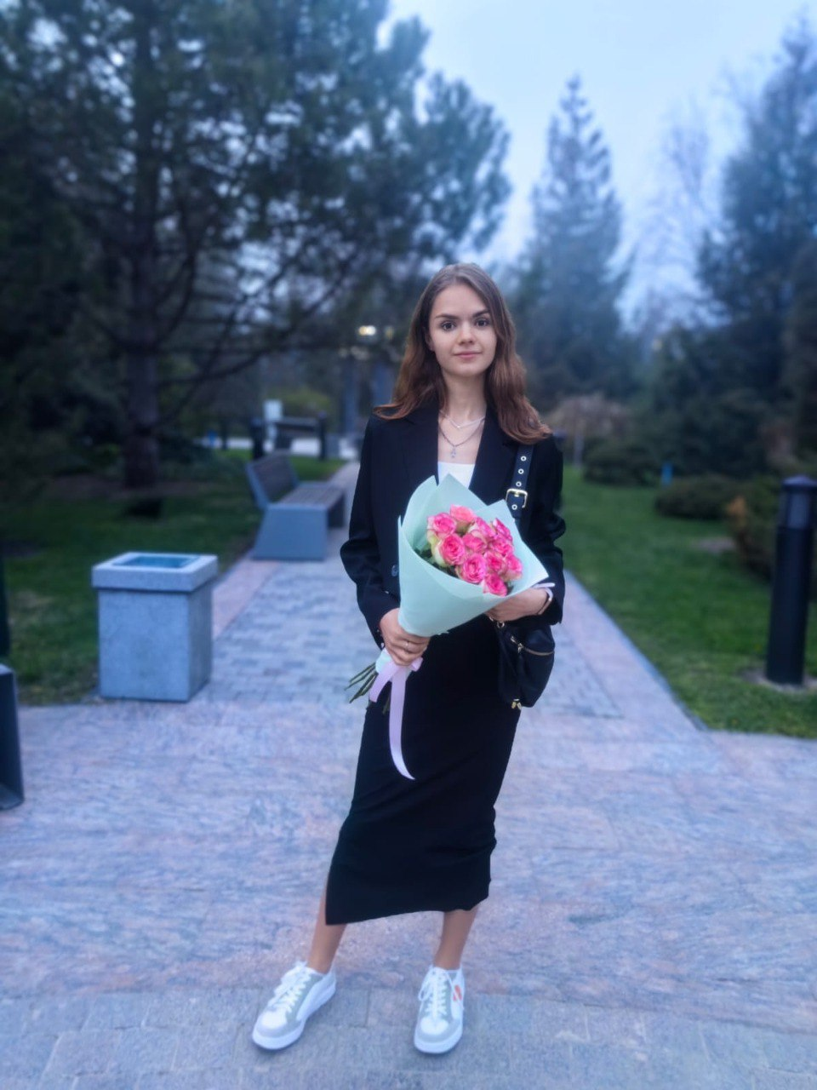
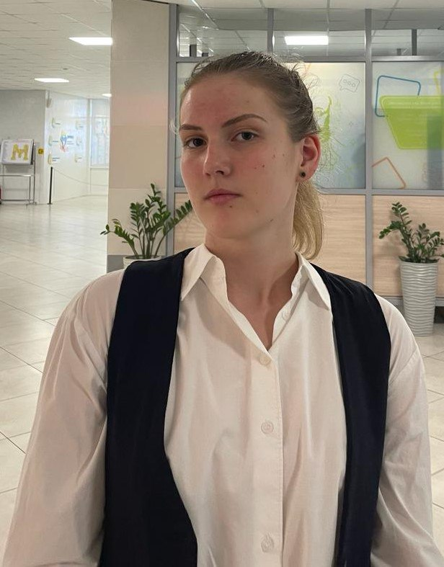
ПРИЗЁРЫ
Заключительного этапа XVI Южно-Российской межрегиональной олимпиады школьников Архитектура и искусство

Slide 15

ПРИЗЁР
Заключительного этапа олимпиады РАНХиГС по обществознанию;
призёром заключительного этапа межрегиональной олимпиады «Высшая проба»!

Slide 16


